Slide 1
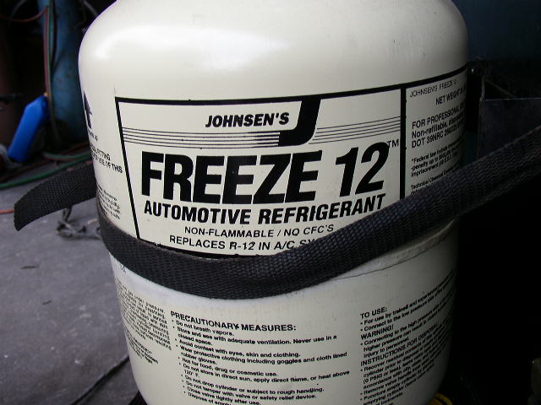
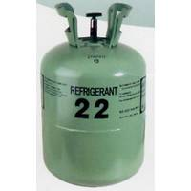
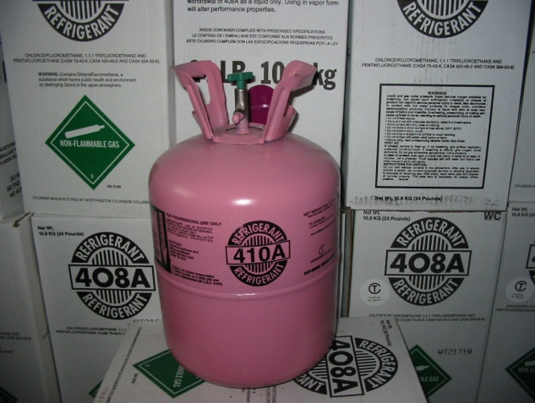
HLADIVA
Hladiva so posebna delovna sredstva, ki imajo specifične lastnosti,
ki jim omogočajo uparjanje tudi pri nizkih zimskih temperaturah in
kondenziranje pri visokih poletnih temperaturah.
Trenutno najbolj razširjeno hladilno sredstvo v klimatskih napravah je freon – R22. Zaradi uničevanja ozonskih plasti so ta hladilni plin že začeli nadomeščati z novimi plini, kot so R407 c in R410 a, R134 a.

Slide 2
ŠKODLJIVOST FREONA
Ozon je molekula sestavljena iz treh atomov kisika. Ker je redkejši od zraka se nahaja na višini 10 do 50 km od zemljine površine, največjo gostoto doseže pri 25 km višine nad morsko gladino in tako nas varuje pred UV sevanjem iz vesolja.
Brez ozona življenja na zemlji nebi bilo. Veliko je pa stvari ki uničujejo ozon in med njimi so tudi freoni. Freon ima isto lastnost kot ozon, in sicer da je redkejši od zraka kar povzroči da se freoni dvigajo vse do ozona kjer ostanejo in kemijsko reagirajo z UV žarki iz vesolja. Ko pride do te reakcije lahko ena molekula atoma freona uniči več molekul ozona, zato je freon zelo nevaren za širjenje ozonske luknje. Znanstveniki so začeli raziskovati ta problem in prišli do zaključka da so nekateri freoni nenevarni za ozon, zato se danes večinoma uporabljajo freoni ki niso toliko nevarni za ozon.

Slide 3
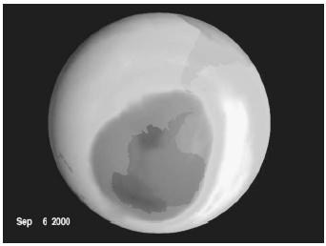
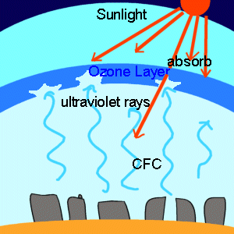

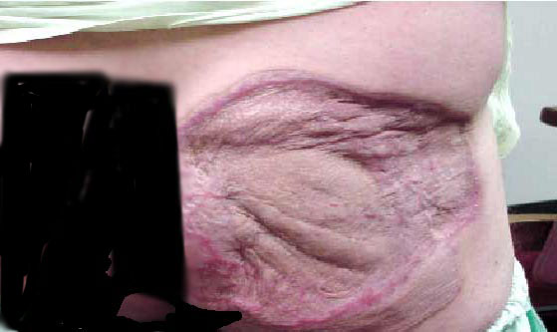
Na sliki je prikazana plast ozona in potovanje freona
Iz vesolja pogled na ozonsko luknjo, ki pa se čedalje bolj širi.
Čeprav je amoniak strupen plin in znan po svojem vonju, ga uvrščamo med primate med hladivi. Nekoč ko še freonov niso poznali, je bil amoniak eno glavnih sredstev za hlajenje raznih naprav, hladilnih sistemov itd…Ta plin je bil nevaren za dihala, oči in kožo poleg tega je tudi eksploziven.
Vse naprave, ki so napolnjene z ekološkim plinom R410 a, so v skladu s predpisi EU. Plin je neškodljiv za okolje in ljudi, odlikuje pa ga velika učinkovitost.

Slide 4
Področje uporabe hladiv | Do sedaj uporabljana hladiva | Zamenjana hladiva | Hladiva v novih napravah
Klimatizacija in industrijsko hlajenje | R11 R112 - R22 - | R123 R134a R401a R407C - | R123 R134a - R407C R410C
Male klimatske naprave | R22 - | R407C - | R407C R410C
Klimatske naprave v letalih in ladjah | R114, R12 | R124 | R124
Klimatske naprave v avtomobilih | R12 - | R134a R401a | R134a -
Področja uporabe hladiv v klimatizaciji

Slide 5
9 MOTORJI Z NOTRANJIM ZGOREVANJEM
Leta 1860 je Francoz Lenoir zgradil motor na svetilni plin po vzoru parnih strojev.
Leta 1876 je Otto zgradil štiritaktni plinski motor z izkoristkom 15 %, Clerk pa v istem letu še dvotaktni motor. Motor je imel več valjev, tako da je delo sesanja, stiskanja, vžiganja in iztiskanja zgorelih plinov razdelil mednje. V enem valju se je tako zmes stiskala, medtem ko se je v drugem predhodno vžgana zmes raztezala.
Leta 1883 je Daimler skupaj z Maybachom razvil štiritaktni bencinski motor z vžigom na žarilno cev. Čez dve leti izdelata tudi prvo dvokolo z motornim pogonom, naslednje leto pa še štirikolesno kočijo, prav tako na motorni pogon.
Motor na težka goriva, ki je bil praktično zmožen delovanja, je v letih 1893–1897 zgradila strojna tovarna v Augsburgu po načrtih Rudolfa Diesla.
Šele leta 1959 je nemški inženir Wankel izumil motor, ki je enakovreden štiritaktnim krožnim procesom, le da ima vrtljive dele.

